Slide 1
+ MỞ POWERPOINT DƯỚI DẠNG TRÌNH CHIẾU. + KẾT HỢP POWERPOINT VỚI SÁCH GIÁO KHOA. + DÙNG BÚT DẠ QUANG TÔ LẠI CÁC NỘI DUNG CẦN GHI NHỚ. + SAU KHI HỌC XONG LẤY ĐỀ CƯƠNG RA LÀM LIỀN. + MỌI THĂC MẮC LIÊN HỆ VỚI GV BỘ MÔN ĐỂ ĐƯỢC GIẢI ĐÁP CỤ THỂ.
CÁC EM HỌC SINH LƯU Ý KHI HỌC BÀI TRỰC TUYẾN

Slide 2
Chương VI LƯỢNG TỬ ÁNH SÁNG
Bài 30
HIỆN TƯỢNG QUANG ĐIỆN THUYẾT LƯỢNG TỬ ÁNH SÁNG

Slide 3
I. HIỆN TƯỢNG QUANG ĐIỆN.
1. Thí nghiệm của Héc về hiện tượng quang điện.
Zn
-
-
- -
-
Gắn tấm kẽm tích điện âm vào cần của một tĩnh điện kế thì kim của điện kế lệch đi một góc nào đó.
Chiếu một chùm sáng do một hồ quang phát ra vào tấm kẻm thì góc lệch của kim điện kế giảm đi.
- -
Tĩnh điện kế

Slide 4
I. HIỆN TƯỢNG QUANG ĐIỆN.
1. Thí nghiệm của Héc về hiện tượng quang điện.
Thay kẽm bằng kim loại khác ta cũng thấy hiện tượng tương tự xảy ra.
+
+
Zn
Fe
Làm nhiều thí nghiệm khác nữa, người ta đã chứng minh được rằng ánh sáng đã làm bật electron khỏi mặt tấm kim loại.
-
-
Hồ quang
Tĩnh điện kế

Slide 5
I. HIỆN TƯỢNG QUANG ĐIỆN.
2. Định nghĩa.
Hiện tượng ánh sáng làm bật các electron ra khỏi mặt kim loại gọi là hiện tượng quang điện (ngoài).
3. Bức xạ tử ngoại gây ra hiện tượng quang điện ở kẽm.
Nếu chắn chùm sáng hồ quang bằng một tấm thủy tinh dày (thủy tinh hấp thụ mạnh các tia tử ngoại) thì hiện tượng quang điện không xảy ra. Điều đó chứng tỏ rằng các bức xạ tử ngoại có khả năng gây ra hiện tượng quang điện ở kẻm còn ánh sáng nhìn thấy được thì không gây được hiện tượng quang điện ở kẻm.
Zn
-
-
- -
-
+
+
-
-
- -

Slide 6
II. ĐỊNH LUẬT VỀ GIỚI HẠN QUANG ĐIỆN.
Ánh sáng kích thích chỉ có thể làm bật electron ra khỏi một kim loại khi bước sóng ($λ$) của nó ngắn hơn hoặc bằng giới hạn quang điện ($λ_{0}$) của kim loại đó.
$$λ≤λ_{0}$$
Giới hạn quang điện của mỗi kim loại phụ thuộc vào bản chất của mỗi kim loại đó.
Giá trị giới hạn quang điện $λ_{0}$của một số kim loại
ChÊt | B¹c | Ñång | KÏm | Nh«m | Canxi | Natri | Kali | Xesi
λ₀ (μm) | 0,26 | 0,30 | 0,35 | 0,36 | 0,75 | 0,50 | 0,55 | 0,66

Slide 7

III. THUYẾT LƯỢNG TỬ ÁNH SÁNG.
1. Giả thuyết Plăng.
Lượng năng lượng mà mỗi lần một nguyên tử hay phân tử hấp thụ hay phát xạ có giá trị hoàn toàn xác định và bằng hf; trong đó f là tần số của ánh sáng bị hấp thụ hay được phát ra, còn h là một hằng số.
2. Lượng tử năng lượng.
Lượng năng lượng nói ở trên gọi là lượng tử năng lượng, kí hiệu ε:
$$ε=hf=\frac{hc}{λ}$$
h gọi là hằng số Plăng và được xác định bằng thực nghiệm:
$$h=6,625.{10}^{−34}Js$$

Slide 8
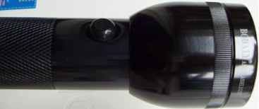
III. THUYẾT LƯỢNG TỬ ÁNH SÁNG.
3. Thuyết lượng tử ánh sáng.
- Ánh sáng được tạo thành bởi các hạt gọi là phôtôn.
- Với mỗi ánh sáng đơn sắc có tần số f, các phôtôn đều giống nhau, mỗi phôtôn mang năng lượng bằng hf.
- Trong chân không, phôtôn bay với tốc độ c = 3.10⁸m/s dọc theo các tia sáng.
- Mỗi lần nguyên tử hay phân tử phát xạ hoặc hấp thụ ánh sáng thì chúng phát ra hay hấp thụ một phôtôn.

Slide 9
III. THUYẾT LƯỢNG TỬ ÁNH SÁNG.
4. Giải thích định luật về giới hạn quang điện bằng thuyết lượng tử ánh sáng.
Trong hiện tượng quang điện mỗi phôtôn bị hấp thụ sẽ truyền toàn bộ năng lượng cho một electron. Để bứt được electron ra khỏi bề mặt kim loại thì năng lượng của phôtôn phải lớn hơn công thoát:
hf = ≥ A = ⇨
$${λ≤λ}_{0}$$
IV. LƯỠNG TÍNH SÓNG - HẠT CỦA ÁNH SÁNG.
+ Ánh sáng vừa có tính chất sóng lại vừa có tính chất hạt nên ta nói ánh sáng có lưỡng tính sóng - hạt.
Tính chất sóng thể hiện qua hiện tượng giao thoa, nhiễu xạ.
Tính chất hạt thể hiện qua hiện tượng quang điện.
+ Ánh sáng có bản chất điện từ.

Slide 10
VẬN DỤNG
Câu 1: Hiện tượng nào dưới đây là hiện tượng quang điện?
A. Electron bứt ra khỏi kim loại khi bị nung nóng.
B. Electron bứt ra khỏi kim loại khi có ion đập vào.
C. Electron bị bật ra khỏi một nguyên tử khi va chạm với một nguyên tử khác.
D. Electron bị bật ra khỏi mặt kim loại khi bị chiếu sáng.
Câu 2: Dùng bảng 30.1 trả lời câu hỏi sau:
Chiếu một ánh sáng đơn sắc vào mặt một tấm đồng. Hiện tượng quang điện sẽ không xảy ra nếu ánh sáng có bước sóng
A. 0,1 μm.
B. 0,2 μm.
C. 0,3 μm.
D. 0,4 μm.
Câu 3: Lượng tử năng lượng của của ánh sáng đỏ (0,75 μm) là
A. 26,5 J.
B. 8,83.10⁻⁵ J.
C. 2,65.10⁻¹⁹ J.
D. 8,83.10⁻²⁰ J.

Slide 11
BÀI HỌC ĐẾN ĐÂY KẾT THÚC
XIN CHÀO VÀ HẸN GẶP LAI !

Slide 12
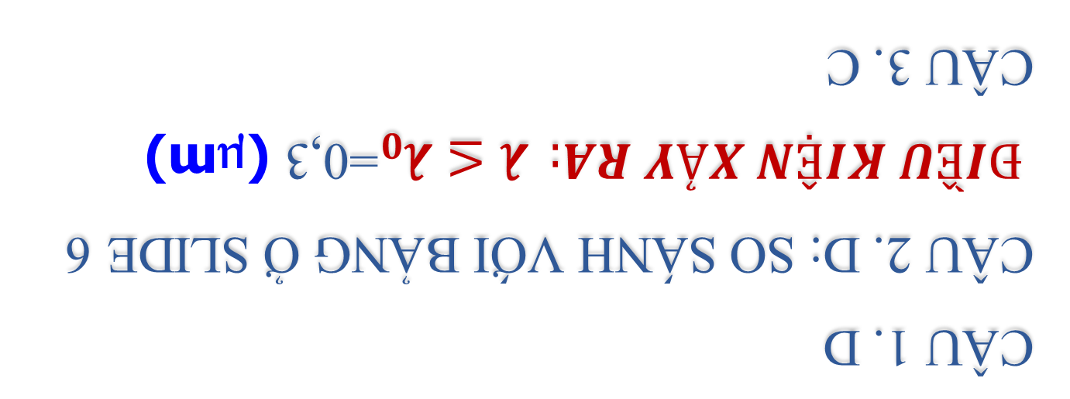
ĐÁP ÁN
CÂU 1. D
CÂU 2. D: SO SÁNH VỚI BẢNG Ở SLIDE 6
$ĐIỀU KIỆN XẢY RA: λ≤λ_{0}$=0,3 (μm)
CÂU 3. C

